Slide 1
Rechnung 2018 der Stadt Bern
Finanzieller Ausblick
(IAFP 2020 – 2023)

Slide 2
Die Rechnung 2018 der Stadt Bern
Aufwand 1 227,8 Mio. Franken
Ertrag 1 239,9 Mio. Franken
Rechnungsergebnis 12,1 Mio. Franken
Budgetiertes Ergebnis - 1,1 Mio. Franken
Überschussverwendungsvorschlag:
Einlage von 12,1 Mio. Franken in die Spezialfinanzierung für Eis- und Wasseranlagen (neuer Bestand: 75,9 Mio. Franken).

Slide 3
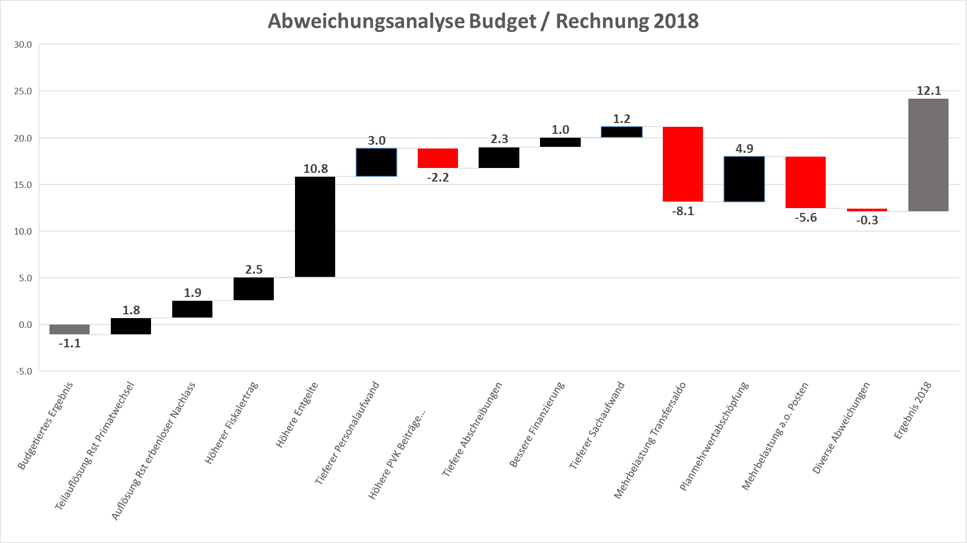
Sonderposten

Slide 4
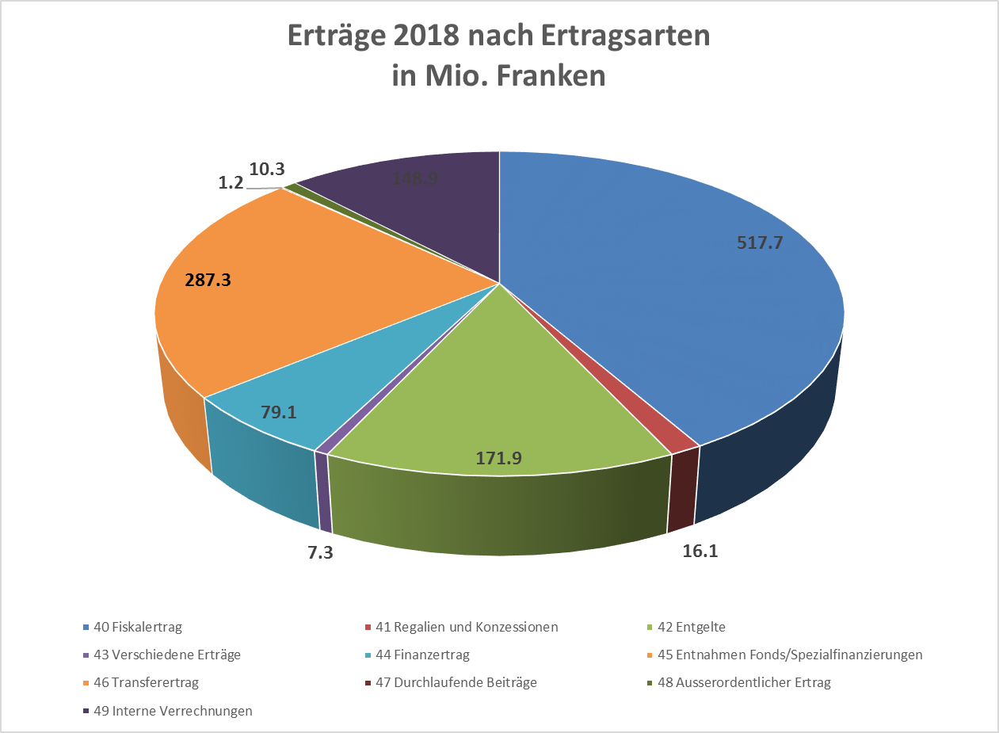

Slide 5
Fiskalertrag stagnierend
Direkte Steuern mit Punktlandung. Lediglich 0,3 Mio. Franken unter Budget, aber 8,9 Mio. Franken unter Vorjahr.
Natürliche Personen:
Total 354 Mio. Franken (7,2 Mio. Franken oder 2,0 % unter Budget, insgesamt auf Vorjahresniveau).
Hauptgrund: 7,1 Mio. Franken tiefere Quellensteuern.
Juristische Personen:
Total 101 Mio. Franken (5,2 Mio. Franken oder 5,4 % über Budget aber 12,1 Mio. Franken oder 10,7 % unter Vorjahr).
Hauptgründe: leicht höhere Kapitalsteuern, gegenüber Vorjahr keine ausserordentlichen Nachfakturierungen und Steuerzuteilungen.

Slide 6
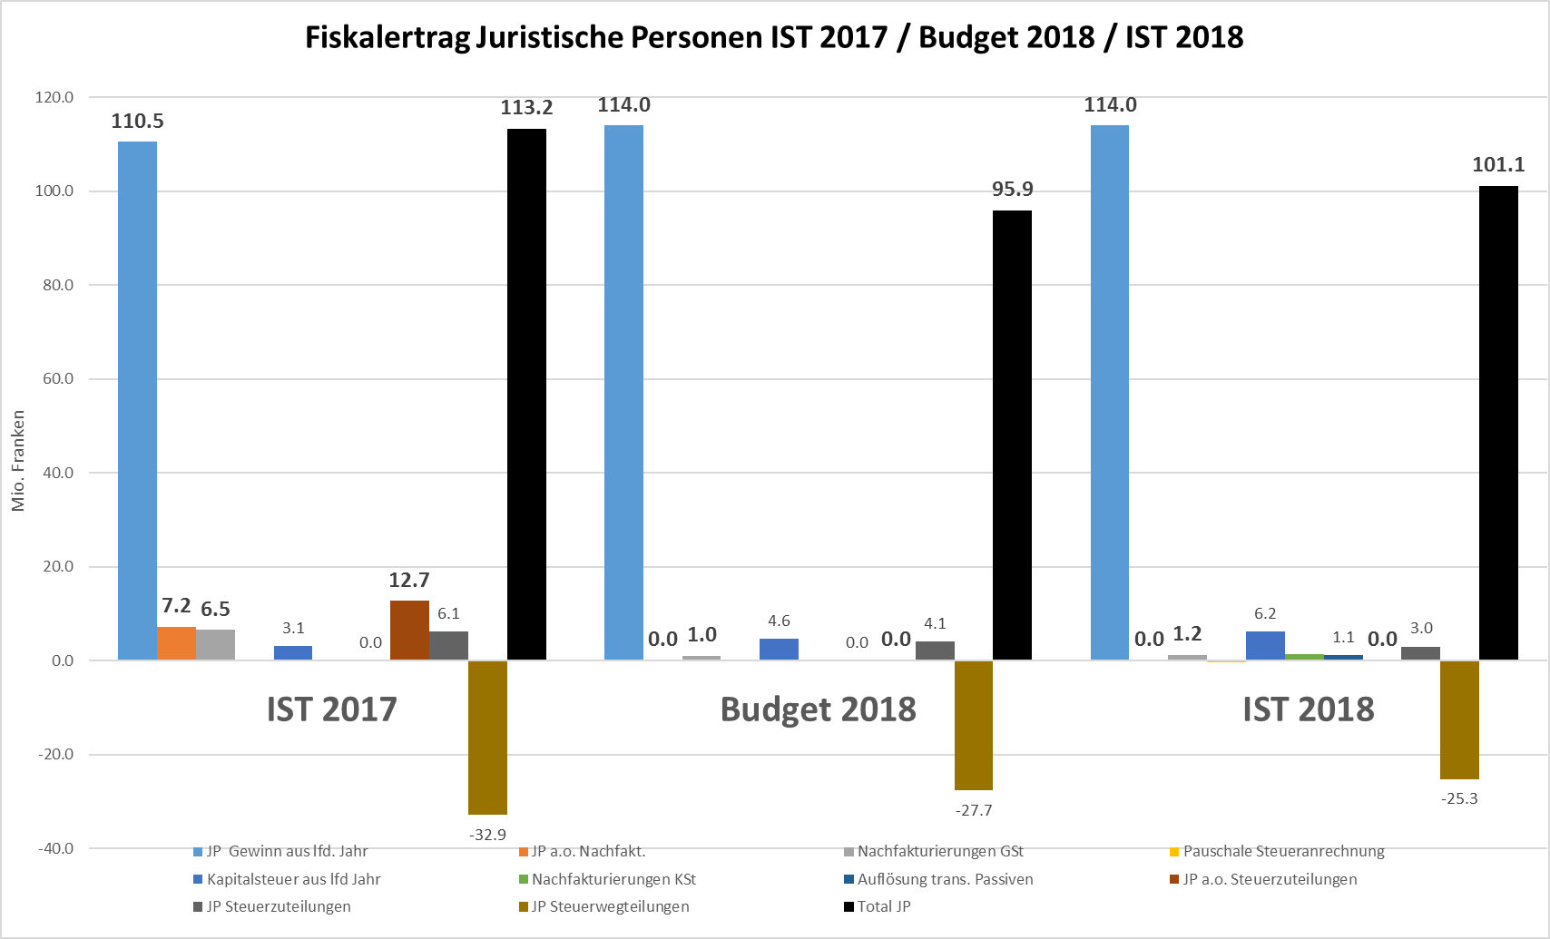

Slide 7
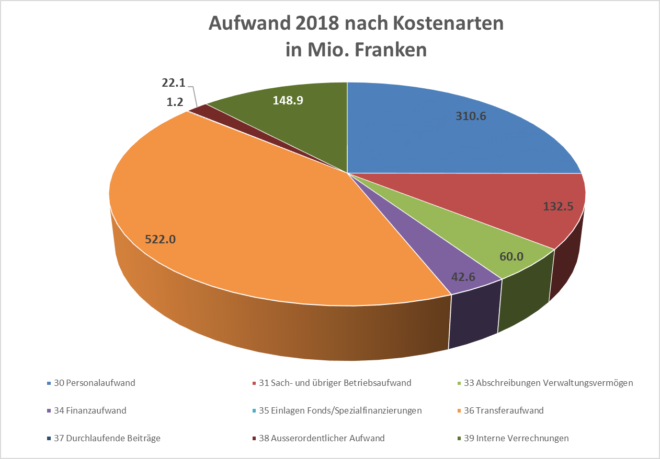

Slide 8
Finanzieller Ausblick

Slide 9
Rück- und Ausblick über vier Dekaden städtische Finanzpolitik
1990 bis 2000: Anhäufung Schulden (1,7 Mia. Franken) und Bilanzfehlbetrag von 371 Mio. Franken bis 1999.
2000 bis 2010: Sanierung Stadtfinanzen mit mehreren Haushaltverbesserungspaketen, Tilgung Bilanzfehlbetrag. Investitionen tief.
2010 bis 2020: Sanierungsrückstand analysiert. Äufnung von Spezialfinanzierungen für Sanierungen, Aufbau personelle Ressourcen
2020 bis 2030: Hohe geplante Investitionsvolumen. Zweistellige Rechnungsüberschüsse verhindern nichtverantwortbare Neuverschuldung.

Slide 10
Heute steht die Stadt finanziell gut da…
Rechnungsüberschuss 2018: 12,1 Mio. Franken (2017 67 Mio. Franken).
Bilanzüberschuss 104,3 Mio. Franken.
Spezialfinanzierungen:
  Eis und Wasser 63,9 Mio. Franken, beantragte Einlage 2018: 12,1 Mio. Franken
  Schulbauten 100 Mio. Franken
  Stand der verzinslichen Schulden unverändert bei 980 Mio. Franken (budgetiert: Zunahme von 50 Mio. Franken)
Wichtigste Nettozahlerin im kantonalen Finanzausgleich.
Zweithöchstes Moodys Rating (Aa1).

Slide 11
…aber
Gutes Ergebnis basiert primär auf höheren Entgelten.
Wachstum beim Fiskalertrag stagniert.
Hängige Steuervorlagen bei Bund und Kanton werden zu Mindereinnahmen führen. Annahme: STAF wirkt sich ab 2021 mit 19 Mio. Franken negativ auf das Ergebnis aus.
Nettobeitrag an den Kanton steigt kontinuierlich: Zunahme der Nettozahlung um 28 Mio. Franken auf 216 Mio. Franken zwischen 2020 und 2023

Slide 12
… und vor allem
Stadtwachstum macht neue Infrastrukturen nötig (insbesondere Schulhäuser).
Sanierungsrückstand muss behoben werden (betrifft neben Schulbauten vor allem Eis- & Wasseranlagen).
Geplante Investitionen werden seit Jahren nur in reduziertem Umfang getätigt.
Angestrebte 100 % Selbstfinanzierung der Investitionen im Verwaltungsvermögen innerhalb von acht Jahren wird nicht erreicht.
Mit den Investitionen steigen die Abschreibungen: von 2020 bis 2023 Zunahme um 18 Mio. auf 91 Mio. Franken

Slide 13
Investitionsnachholbedarf Hochbauinfrastruktur
Investitionsplanung
Investitions-bereich | 2020 MCHF | 2021 MCHF | 2022 MCHF | 2023 MCHF | 2024 MCHF | 2025 MCHF | 2026 MCHF
Tiefbau | 40.8 | 64.0 | 64.4 | 75.7 | 89.8 | 66.9 | 36.7
Hochbau | 103.8 | 144.9 | 161.6 | 159.8 | 155.9 | 160.6 | 119.6
Grünanlagen | 4.2 | 7.0 | 7.7 | 13.0 | 12.0 | 112.0 | 9.8
Fahrzeuge | 5.6 | 4.4 | 4.8 | 2.7 | 3.6 | 4.0 | 2.7
Informatik | 5.0 | 6.0 | 6.0 | 6.0 | 3.5 | 2.0 | 0.4
Übrige | 3.5 | 15.5 | 3.0 | 0.0 | 0.0 | 0.0 | 0.0
Zwischentotal | 162.9 | 241.7 | 247.4 | 257.2 | 264.8 | 245.5 | 169.2
Abzug Realisierung | - 37.6 | - 55.6 | - 58.4 | - 63.8 | Total 2020 - 2023
Nettoinvestitionen | 125.3 | 186.1 | 189.0 | 193.4 | 693.8
./. Selbstfinan-zierung | - 59.3 | - 50.7 | - 41.7 | - 39.1 | 190.8
= Anstieg Verschuldung | + 66.0 | +135.4 | +147.3 | +154.3 | + 363.0
Sanierung Freibäder und Hallenbäder: 220 Millionen Franken (davon 64 Mio. Franken vorfinanziert in Spezialfinanzierung)
Sanierung und Neubau Schulhäuser: 850 Millionen Franken (davon 100 Mio. Franken vorfinanziert in Spezialfinanzierung)
Die bestehenden Hochbauten müssen gepflegt werden: Ziel ist es, den Sanierungsrückstand nachhaltig zu senken (Zustandswert = 80 % vom Neuwert)
Stark steigende Abschreibungen und Neuverschuldung, falls Investitionen nicht selbstfinanziert werden können

Slide 14
Investitionen langfristig und nachhaltig finanzieren
Ziel: Netto 130 Mio. Franken pro Jahr (Ø letzte 10 Jahre: 83 Mio. Franken)
Selbstfinanzierter Anteil: 83 Mio. Franken pro Jahr (Ø letzte 5 Jahre)
Die volle Investitionspipeline führt ohne Massnahmen zur Zunahme der Verschuldung um rund 50 Mio. Franken pro Jahr bzw. um 600 Mio. Franken in 12 Jahren.
Darum: Schuldenzunahme muss um 20 Mio. Franken pro Jahr reduziert werden.
Überschuss im Budget und Erhöhung der Äufnungsmöglichkeiten der Spezialfinanzierungen Eis und Wasser sowie Schulbauten zwingend.
Verschuldung bleibt so langfristig in einem tragbaren Verhältnis zur finanziellen Leistungsfähigkeit (Bruttoverschuldungsanteil von 140 %)

Slide 15
Neue Aufgaben und Leistungsausbau 2020
Neue Aufgaben Fr. 5 249 686.00
Leistungsausbau Fr. 10 210 667.00
Leistungsabbau Fr. 500 000.00
Total Fr. 14 960 353.00
Davon basierend auf Beschluss Stadtrat
und Stimmvolk sowie gebundene neue
Aufgaben (übergeordnetes Recht) Fr. 9 464 401.00
Davon Aufgabenausbau des
Gemeinderats Fr. 5 495 952.00
Netto 20,6 neue Stellen. Wachstum mit 0,8 % unter Steuer- und Wirtschaftswachstum von 1,5 %.

Slide 16
Neue Aufgaben und Leistungsausbau 2020:
Grösste Einzelmassnahmen
Erhöhung der Anzahl Betreuungsplätze mit Betreuungsgutscheinen (4 Mio. Franken)
Neue Kultursubventionsperiode 2020 – 2023 (2 Mio. Franken)
Reallohnerhöhung: Drei zusätzliche Ferientage (2 Mio. Franken)
Mahlzeitenverbilligung in den Betreuungsangeboten (1,7 Mio. Franken).

Slide 17
Reallohnerhöhung
Ziel der Legislaturrichtlinien 2017 – 2020: «Die Mitarbeitenden der Stadtverwaltung erhalten eine Reallohnerhöhung. So realisieren wir eine Annäherung an die Gehaltsniveaus von Kanton und Bund.»
  Durchgeführter Benchmark: Stadt zahlt im Schnitt 2-3 % tiefere Löhne als andere öffentliche Verwaltungen
Mitarbeitende der Stadtverwaltung erhalten eine Reallohnerhöhung in Form von drei zusätzlichen Ferientagen ab 2020.
  Attraktivität als Arbeitgeberin / Fachkräftemangel
  Positive Entwicklung der Stadtfinanzen
Mittel für weitere Reallohnerhöhung im 2022 eingestellt.

Slide 18
Fazit zu Rechnung und Ausblick
Ergebnis 13,2 Mio. Franken über Budget (Sonderposten, höhere Entgelte, leicht höherer Steuerertrag).
Möglichkeit 12,1 Mio. Franken in Spezialfinanzierung für Eis- und Wasseranlagen zu legen und damit zukünftige Abschreibungen vorzufinanzieren.
Dekade mit sehr hohen Investitionen beginnt.
Mit zweistelligen Rechnungsüberschüssen ist die Selbstfinanzierung ausreichend und die Neuverschuldung vertretbar.
Ziel 2020 erreicht:
2020 | 2021 | 2022 | 2023
+14,168 | +1,476 | -13,672 | -21,29

